Slide 1
Interpretace výsledků studií provedených Českou školní inspekcí v době pandemie a shrnutí pedagogických zkušeností v době uzavření škol z důvodu pandemie COVID-19 v ČR

Slide 2
Vzdělávání na dálku v základních a středních školách
Tematická zpráva ČŠI
Shrnutí hlavních zjištění
https://www.csicr.cz/cz/Aktuality/Tematicka-zprava-Vzdelavani-na-dalku-v-ZS-a-SS

Slide 3
Zapojení žáků do on- line výuky
Do distančního vzdělávání se zapojuje naprostá většina žáků základních a středních škol, určité rozdíly existují v rozsahu a způsobu jejich zapojení. Bez on-line komunikace se školou bylo 26% žáků základních škol.
V případě středních škol byly větší problémy zaznamenány v oborech vzdělání ukončených závěrečnou zkouškou, u nichž se on-line komunikaci nedařilo navázat s více než 20 % žáků.
9.500 žáků základních a středních škol, s nimiž se komunikaci nedařilo navázat žádným způsobem.
Hlavní příčinou absence on-line komunikace některých žáků je buď chybějící ICT vybavení, nebo nedostatečné připojení k internetu.
Významným faktorem pak byla také nízká motivace některých žáků ke vzdělávání nebo nižší podpora ze strany jejich rodičů. Nejsložitější situace byla v tomto směru v regionech s nízkým socioekonomickým statusem a zejména ve vyloučených lokalitách.

Slide 4
Platformy a IT technika on- line výuky
Pro komunikaci s rodiči a žáky byly využívány různé platformy. Na prvním stupni základních škol se nejčastěji jednalo o WhatsApp, Skype a Facebook, na druhém stupni především Bakaláři a Google Classroom.
Na středních školách bylo naproti tomu nejčastější využití informačního systému Bakaláři a mezi využívané platformy patřil také Microsoft Teams.
Většina učitelů střední školy mělo svoji techniku (pevné PC, notebooky, tablety), kterou doma mohli připojit ke školním systémům.

Slide 5
Učivo a způsoby klasifikace v on-line výuce
Polovina základních a více než 60 % středních škol se během distančního vzdělávání snažila pokračovat ve výuce podle tematických plánů jednotlivých učitelů, v souladu se školním vzdělávacím programem.
Pozitivním zjištěním je, že prakticky všechny základní a střední školy se soustředily na procvičování a opakování učiva, které bylo již dříve probráno, ovšem více než 80 % základních škol a více než 90 % středních škol se současně snažilo distančním způsobem seznamovat žáky s učivem novým.
Obecně se ukazoval ještě větší význam zpětné vazby v rámci výuky na dálku, než je tomu v běžném vzdělávání. Většina škol svým žákům během distančního vzdělávání poskytovala zpětnou vazbu, a to zpravidla motivačně a formativně orientovanou.
Některé školy úkoly plněné distančním způsobem standardně známkovaly.
Současně však existovaly nemalé podíly škol, jejichž učitelé žákům úkoly pouze zadávají, aniž by s žáky následně jakýmkoli způsobem komunikovali o jejich plnění.

Slide 6
Zapojení žáků středních škol
Na středních školách se situace liší podle oborů vzdělání.
Nejméně problémů v tomto směru bylo na školách s žáky studujících gymnaziální obory. Všechny žáky se dařilo zapojit do online vzdělávání v 75 % gymnázií.
Naopak největší problémy se zapojením všech žáků do on-line komunikace vykazovaly střední školy s převahou žáků v oborech vzdělání ukončených závěrečnou zkouškou. Všichni žáci byli zapojeni jen na 20 % těchto škol. Hlavní příčinou vysokého podílu žáků, kteří se vůbec nezapojili do vzdělávání na dálku, je dle vyjádření ředitelů škol jejich nízká motivace ke vzdělávání. Nicméně i v této skupině škol se dařilo některým školám vhodně motivovat a zapojit žáky ze sociálně znevýhodněného prostředí (např. zapojením školního psychologa do spolupráce se žáky, pro jejich podporu a získávání zpětné vazby od nich pro pedagogické pracovníky).
Na středních školách s převahou žáků v negymnaziálních oborech ukončených maturitní zkouškou se dařilo zapojit všechny žáky do on-line vzdělávání na více než 50% škol. Podobně jako v předchozí skupině středních odborných škol, i zde byla hlavním problémem nižší motivace žáků ke vzdělávání. Školy zapůjčily žákům ze sociálně slabších rodin digitální techniku domů včetně připojení, aby zaručily 100% možnost on-line výuky.

Slide 7
Výuka u závěrečných ročníků
Některé střední školy uváděly komplikace v souvislosti s praktickými dovednostmi žáků. Ministerstvo školství doporučilo středním odborným školám, aby kladly důraz na předměty závěrečné zkoušky i na úkor ostatních předmětů.
U maturitních ročníků bylo vzdělávání zaměřeno jen na maturitní předměty a to na opakování a prohlubování učiva, individuální konzultace.

Slide 8
Časové rozmezí výuky on-line
Vzdělávání většinou kombinovalo synchronní a asynchronní přístup ve výuce. Asynchronní přístup spočíval například v použití videa on-line, nebo videa předtočeného.
Na středních školách naproti tomu byla častější výuka kombinující asynchronní a synchronní přístup.
Se způsobem vedení výuky na jednotlivých stupních souvisí i pravidelnost této výuky.
Na prvním a podobně i na druhém stupni základních škol převažovala u více než třetiny škol komunikace k výuce v rozsahu alespoň jednou týdně, na další třetině škol v rozsahu podobném rozvrhu.
V polovině středních škol byla nastavena pravidelná komunikace k výuce v rozsahu podobném rozvrhu.

Slide 9
Doporučení ČŠI pro školy
Využít dosavadní spolupráci pedagogů při úpravách obsahu vzdělávání během výuky na dálku a pod vedením ředitele školy upravovat vzdělávací obsah tak, aby byly obsahové priority pro pedagogy srozumitelné (pro výuku ve škole i v případě potřeby dalšího vzdělávání na dálku).
Využívat zkušenosti ze vzdělávání na dálku při hodnocení žáků, např. větší orientací na pozitivní výsledky žáka, častějším využíváním forem slovního hodnocení, zvyšováním znalostí a dovedností učitelů v oblasti formativního hodnocení v procesu učení apod.
Navázat na spolupráci rodičů a školy z období vzdělávání na dálku a využívat nastavené a osvědčené způsoby komunikace s rodiči a žáky i po návratu žáků do škol.
Zvyšovat vybavenost škol přenosnou digitální technikou pro pedagogy i pro žáky tak, aby mohli využívat zkušenosti se vzděláváním na dálku např. při individualizaci vzdělávání.

Slide 10
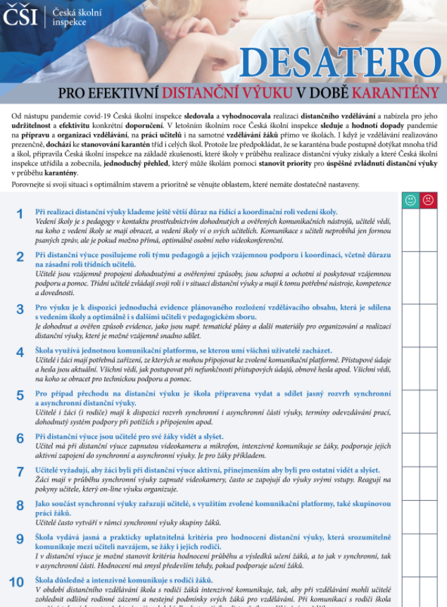

Slide 11
Shrnutí zkušeností pedagogů VOŠZ, SZŠ v době uzavření škol z důvodu pandemie COVID-19
Ředitel školy požádal studenty a žáky o hodnocení distanční výuky. Z tohoto hodnocení vyplynulo:
Celkově se na hodnocení distanční výuky účastnilo 255 respondentů, to je asi 64 % z celkového možného počtu studentů a žáků ve škole.
Účast na dotazníku mělo více než 50 % žáků v oboru Praktická sestra
Pro více než 51 % žáků byla distanční výuka celkově méně příjemná než prezenční, 31% žáků se výuka jevila jako srovnatelná s prezenční, či lepší než prezenční výuka
Z dotazů na přípravu na výuku vyplynulo, že více než 53 % žáků se připravovalo na distanční výuce méně, či prakticky vůbec. Více než 40% se připravovalo na výuku srovnatelně, či velmi svědomitě.
Pro distanční výuku bylo z hlediska techniky, více než 55 % žáků zajištěno bezproblémově, 42% žáků mělo jen mírné potíže, které se týkaly připojení k PC. Jen 3 % respondentů mělo velké potíže s technikou. Těm žákům, kteří požádali o pomoc, bylo půjčeno školní PC ( zhruba 15 žáků).
Všichni žáci i učitelé využívali při výuce platformu Microsoft Teams.

Slide 12
Shrnutí zkušeností pedagogů VOŠZ, SZŠ v době uzavření škol z důvodu pandemie COVID-19
Z dotazů na problematickou výuku v předmětech byly nejvíce označeny informační technika, matematika a anglický jazyk. Protože jsou to především předměty vyučované v menších skupinách různými učiteli, záleželo při hodnocení spíše na celkovém přístupu jednotlivého učitele k distanční výuce.
Z časového hlediska při uspořádání výuky převládala synchronní výuka nad asynchronní.
Uváděný častější synchronní přístup k výuce mohl být i jedním z důvodů vyšší náročnosti na některé žáky. Uváděná náročnost synchronní výuky byla ale oboustranná. Pro učitele může být velmi náročné vést s žáky dialog a zároveň např. sledovat chat s dotazy apod.
Pro nastavení efektivní délky synchronní výuky školy využívaly učitelé zpětnou informaci o náročnosti od žáků a vhodně délku upravovaly, případně v synchronní výuce kombinovaly různé činnosti žáků a možnosti jejich zapojení. ( např. skupinová on- line práce)

Slide 13
Výuka probíhala pouze v časovém rozsahu daném původním rozvrhem, podle vyučovacích hodin.
Maturitní ročníky, zejména praktických sester, měly velmi ztíženou přípravu k maturitě. V měsících od října do prosince 2020 byly povinně zaměstnáni v nemocnicích Královehradeckého a Libereckého kraje. Teoretická výuka v těchto měsících neprobíhala. Poslední dva měsíce přípravy na maturitu byly u všech oborů maturitních ročníků omezeny pouze na maturitní předměty.

